Slide 1
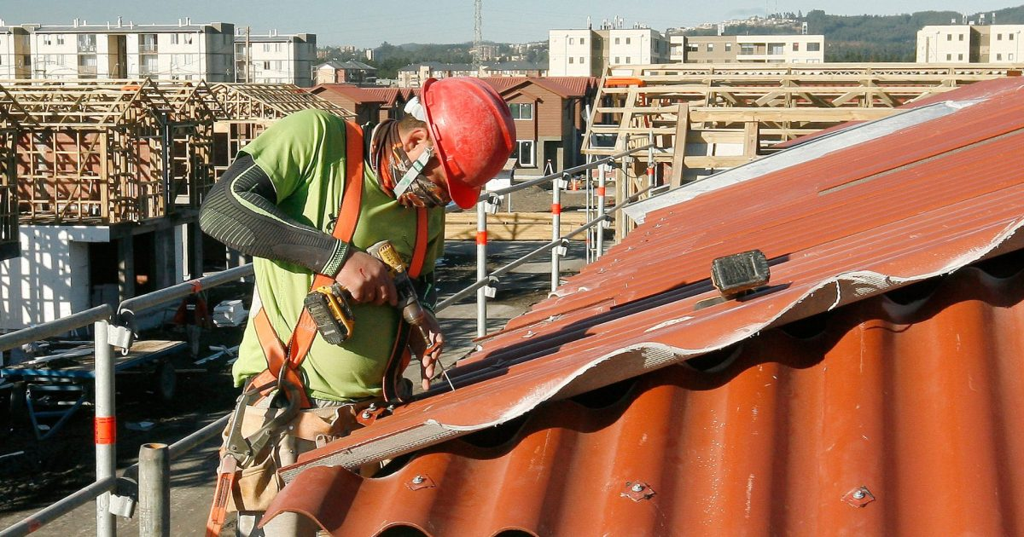

Catastro de Proyectos Región del Biobío
Primer Semestre de 2024
CChC Concepción
Notes:
¿Cuáles son las medidas específicas que ponen el foco en aumentar la inversión?:
Generar ccondiciones básicas para las personas y las inversiones (Pago y puesta al día de todos los compromisos públicos y de empresas públicas atrasados)
Estabilidad Regulatoria
Modernización del Estado
Certeza jurídica
Incentivos Tributarios a la inversión
Mejorar sistema de contratación pública
Propender a la planificación de infraestructura pública de largo plazo
Y, finalmente, actualizar nuestra planificación urbana, actualmente obsoleta y sin una visión sostenible de nuestras ciudades.

Slide 2
Alcances Metodológicos
Búsqueda en diferentes portales web de acceso publico, siendo el presente catastro una recopilación y resumen de información de libre acceso. El ultimo periodo catastrado corresponde a enero-junio de 2024, incorporando:
Obras del Estado No MOP: Búsqueda de obras adjudicadas en portal www.mercadopublico.cl con destino “construcción” encargada por algún organismo del estado diferente al MOP (ej. Municipios, Servicios de Salud, Educación, etc.).
Obras MOP: Contratación de obras a empresas constructoras de algún registro del Ministerio de Obras Publicas (MOP).
Permisos y Anteproyectos de Construcción: Levantamiento en portales de transparencia de Municipios de la Región del Biobío, con información de permisos de alcance habitacional, comercio, industrias y servicios.
Proyectos en SEIA: Iniciáticas de inversión publica y privadas que requerirán obras de construcción, previa aprobación de declaración o estudio de impacto ambiental; el catastro incorpora iniciativas ingresadas o con calificación aprobada.

Slide 3
Resumen Año 2024 (al 30 de junio)
FUENTE DE INFORMACIÓN | FECHA ACTUALIZACIÓN | CANTIDAD PROYECTOS | MONTO INVERSIÓN MM$
OBRAS PÚBLICAS NO MOP | 30-jun-24 | 203 | $ 55.902
MOP | 30-jun-24 | 70 | $ 169.849
PERMISOS CONSTRUCCIÓN | 30-abr-24 | 30 | $ 30.141
ANTEPROYECTOS CONSTRUCCIÓN | 30-abr-24 | 11 | N/A
SERV EVAL IMPACTO AMBIENTAL | 30-jun-24 | 27 | $ 640.667
TOTAL |  | 341 | $ 896.559
341 proyectos en la región del Biobío:
    203 contratos de obras adjudicados por organismos de dependencia estatal diferentes al MOP.
70 contratos adjudicadas por Ministerio de Obras Publicas (MOP)
30 permisos de construcción y 11 anteproyectos aprobados en alguna Dirección de Obras Municipales de la Región del Biobío con destino habitacional, industria, comercio y servicios.
27 Proyectos ingresados o con calificación aprobada en el Servicios de Evaluación de Impacto Ambiental.
Fuente: CChC Concepción

Slide 4
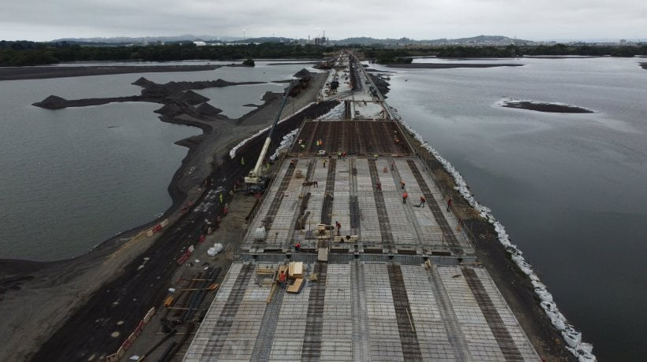
Obras
Destacadas
Notes:
¿Cuáles son las medidas específicas que ponen el foco en aumentar la inversión?:
Generar ccondiciones básicas para las personas y las inversiones (Pago y puesta al día de todos los compromisos públicos y de empresas públicas atrasados)
Estabilidad Regulatoria
Modernización del Estado
Certeza jurídica
Incentivos Tributarios a la inversión
Mejorar sistema de contratación pública
Propender a la planificación de infraestructura pública de largo plazo
Y, finalmente, actualizar nuestra planificación urbana, actualmente obsoleta y sin una visión sostenible de nuestras ciudades.

Slide 5
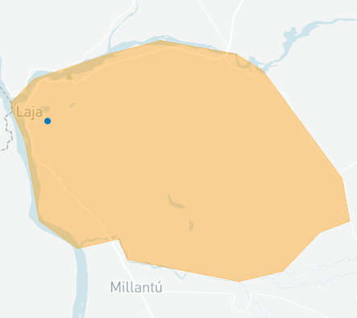
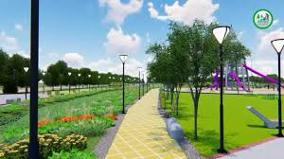
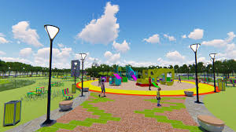
Construcción etapa 2, Parque Capponi / Obra Pública
(Comuna de Laja)
INVERSIÓN MM$ | : | 4.353
FECHA ADJUDICADA | : | 22 DE MARZO DE 2024
MANDANTE | : | I MUNICIPALIDAD DE LAJA
CONSTRUYE | : | LOS ROBLES CONSTRUCCIONES LTDA.
Consiste en la ejecución de la última etapa de la planificación de recuperación de espacios en sector sur de la comuna de laja. donde se intervienen 3.2 ha, donde se incorporan:- circulaciones de peatones superficie aprox. 3072 m2.- construcción de áreas verdes y zona de picnic, superficie aprox. 15.715 m2.- zona de estacionamiento con adocésped 482 m2. - construcción de skate park de superficie 750 m2.- iluminación en zonas de circulación y zonas de juego.- zonas de juego superficie aprox. 3687 m2, con juegos modulares, juegos de resorte y juegos inclusivos.- construcción plaza canina circuito de actividades con equipamiento de superficie 968 m2.- empastar con pasto sintético multicancha existente de 600 m2.- instalación de circuito de máquinas deportivas.
Contempla las instalaciones eléctricas, evacuación de aguas lluvias, proyecto de riego y otros. Además considera contratar profesional del área de la construcción para asesorar a la ito hasta la recepción de la obra.
Fuente: Unidad de Estudios CChC Concepción
Notes:
La desintegración del sistema tributario y la creación del Impuesto a las Rentas del Capital suponen que la totalidad de las ganancias que genera una empresa termina siendo renta para sus dueños (socios y/o accionistas), lo que debe quedar reflejado en el monto de los impuestos finales que paguen.
Sin embargo, es probable que socios y/o accionistas nunca reciban el 100% de las ganancias. Un porcentaje queda como ahorro o se reinvierte en la empresa para que aumente su producción y/o aborde nuevos proyectos, creando así más empleo y dinamizando la economía.
En momentos de crisis económica –en que aumentan las restricciones para acceder a financiamiento, como vemos en la actualidad– estos recursos propios son fundamentales para la continuidad operacional y evitar que las crisis se profundicen.
Enfrentados a tener que pagar impuestos por una renta que no recibirán, socios y/o accionistas optarán por recibir efectivamente estos recursos y no dejarlos como ahorro en la empresa.
Este sistema afecta de manera negativa a las rentas de las personas que viven de retiros o dividendos, ya que pagan una tasa efectiva muy superior.
Las personas cuyas tasas efectivas de impuesto Global Complementario (tributos personales) sean menores a 22%, podrán reliquidar (o sea, descontar) el IRC, considerándolas -en este caso- una renta gravada con el impuesto Global Complementario, ajustando su carga tributaria según la totalidad de sus ingresos.

Slide 6
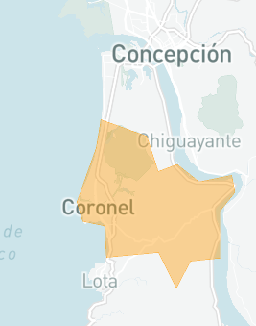
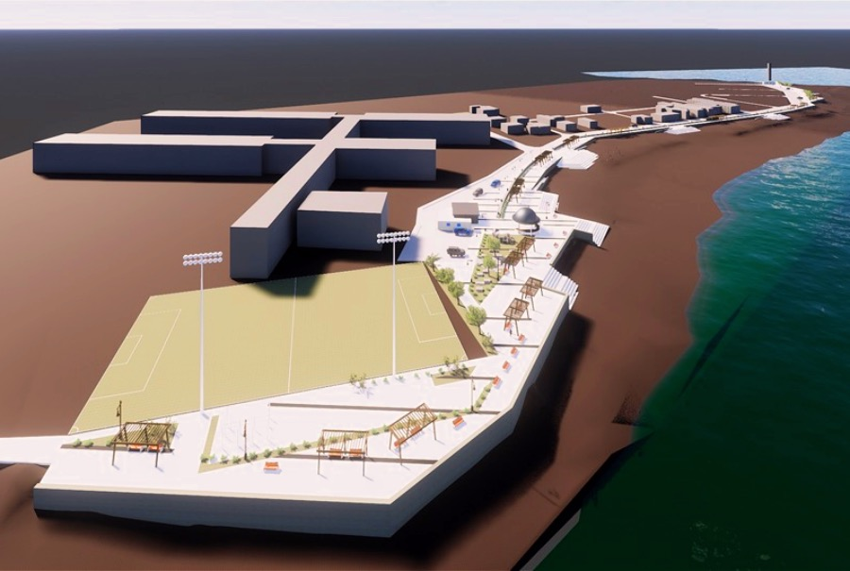
Mejoramiento Borde Costero Schwager / MOP
(Coronel)
INVERSIÓN MM$ | : | 3.683
FECHA ADJUDICADA | : | 14 DE FEBRERO 2024
MANDANTE | : | Dirección de Obras Portuarias MOP
CONSTRUYE | : | Gabriel Ignacio Fernandez De La Maza
Las principales obras son:
Mejora el espacio de paseo de borde costero Schwager con una intervención aprox. de 670 m, con 8.800 m2 de superficie de circulación, recreativas, estacionamientos y contemplación.
Genera espacio de paseo peatonal en 670 m aprox. de acuerdo a disponibilidad técnica.
Incorporación de estacionamientos 21 en total, equilibrando el espacio con mayor disponibilidad peatonal.
Considera 4 accesos a la playa a través de rampas y 6 gradas (de acceso y descanso).
sombreaderos, bancas/asientos con respaldo y apoyabrazos, áreas verdes e iluminación tipo led de alta eficiencia energética, incluidas luminarias autónomas para facilitar la evacuación en momentos de emergencia.
Considera señalética de riesgos y educación ambiental.
Muros de protección de hormigón armado con enrocado al pie a lo largo de todo el paseo.
Fuente: Unidad de Estudios CChC Concepción
Notes:
La desintegración del sistema tributario y la creación del Impuesto a las Rentas del Capital suponen que la totalidad de las ganancias que genera una empresa termina siendo renta para sus dueños (socios y/o accionistas), lo que debe quedar reflejado en el monto de los impuestos finales que paguen.
Sin embargo, es probable que socios y/o accionistas nunca reciban el 100% de las ganancias. Un porcentaje queda como ahorro o se reinvierte en la empresa para que aumente su producción y/o aborde nuevos proyectos, creando así más empleo y dinamizando la economía.
En momentos de crisis económica –en que aumentan las restricciones para acceder a financiamiento, como vemos en la actualidad– estos recursos propios son fundamentales para la continuidad operacional y evitar que las crisis se profundicen.
Enfrentados a tener que pagar impuestos por una renta que no recibirán, socios y/o accionistas optarán por recibir efectivamente estos recursos y no dejarlos como ahorro en la empresa.
Este sistema afecta de manera negativa a las rentas de las personas que viven de retiros o dividendos, ya que pagan una tasa efectiva muy superior.
Las personas cuyas tasas efectivas de impuesto Global Complementario (tributos personales) sean menores a 22%, podrán reliquidar (o sea, descontar) el IRC, considerándolas -en este caso- una renta gravada con el impuesto Global Complementario, ajustando su carga tributaria según la totalidad de sus ingresos.

Slide 7
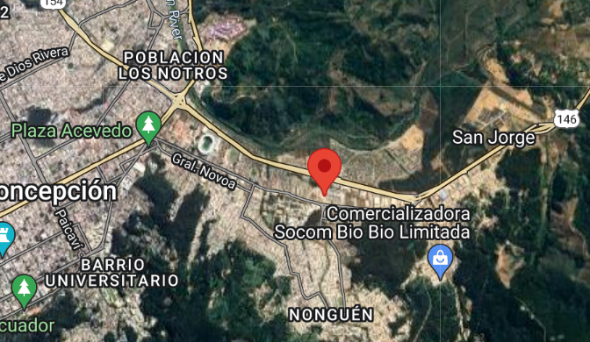
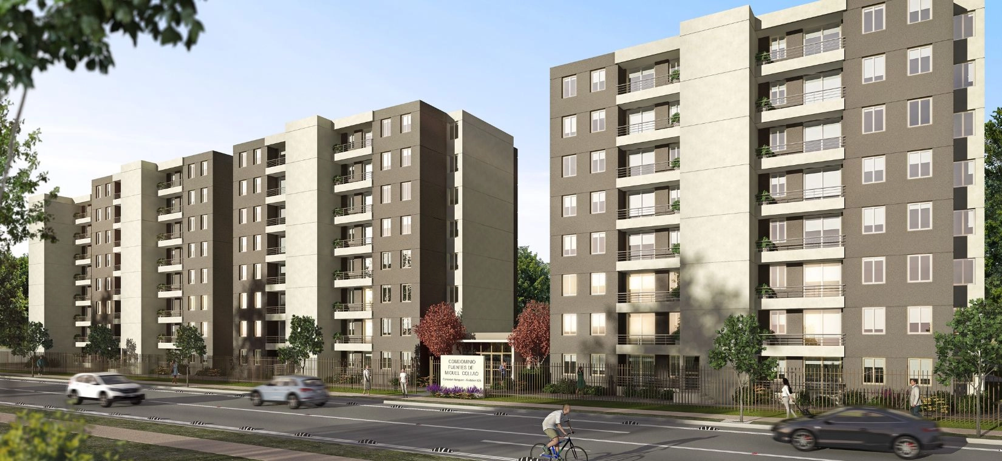
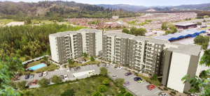
Proyecto Inmobiliario Departamentos/ Permiso Construcción
(Concepción)
M2 CONSTRUCCIÓN | : | 12.308
FECHA ADJUDICADA | : | ABRIL DE 2024
MANDANTE | : | CISS
CONSTRUYE | : | VAIN-ARM
El proyecto contempla 5 edificios de 8 pisos, para un total de 160 departamentos.
Terminaciones destacadas:
Piso flotante en living comedor, pasillos y dormitorios.
Cerámicos en cocina, baños y balcón.
Ventanas y ventanales de PVC blanco y vidrios termopanel.
Closet en dormitorios.
Kit de cocina con encimera, campana y horno eléctrico.
Equipamiento común:
Piscina
Portería
Bicicleteros
Cámaras de seguridad
Áreas Verdes
Pérgola
Fuente: Unidad de Estudios CChC Concepción
Notes:
La desintegración del sistema tributario y la creación del Impuesto a las Rentas del Capital suponen que la totalidad de las ganancias que genera una empresa termina siendo renta para sus dueños (socios y/o accionistas), lo que debe quedar reflejado en el monto de los impuestos finales que paguen.
Sin embargo, es probable que socios y/o accionistas nunca reciban el 100% de las ganancias. Un porcentaje queda como ahorro o se reinvierte en la empresa para que aumente su producción y/o aborde nuevos proyectos, creando así más empleo y dinamizando la economía.
En momentos de crisis económica –en que aumentan las restricciones para acceder a financiamiento, como vemos en la actualidad– estos recursos propios son fundamentales para la continuidad operacional y evitar que las crisis se profundicen.
Enfrentados a tener que pagar impuestos por una renta que no recibirán, socios y/o accionistas optarán por recibir efectivamente estos recursos y no dejarlos como ahorro en la empresa.
Este sistema afecta de manera negativa a las rentas de las personas que viven de retiros o dividendos, ya que pagan una tasa efectiva muy superior.
Las personas cuyas tasas efectivas de impuesto Global Complementario (tributos personales) sean menores a 22%, podrán reliquidar (o sea, descontar) el IRC, considerándolas -en este caso- una renta gravada con el impuesto Global Complementario, ajustando su carga tributaria según la totalidad de sus ingresos.

Slide 8
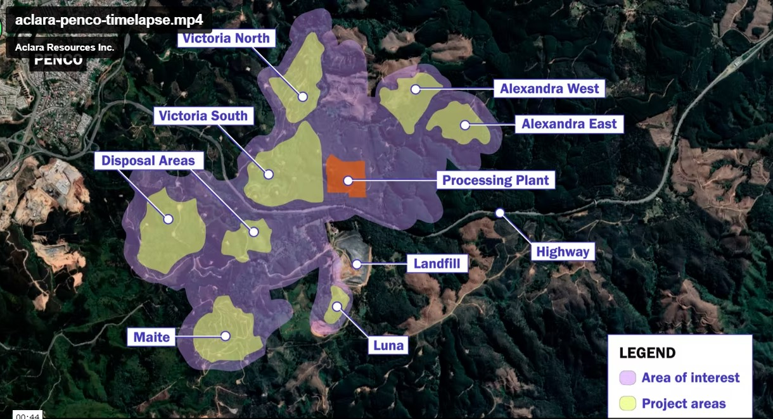
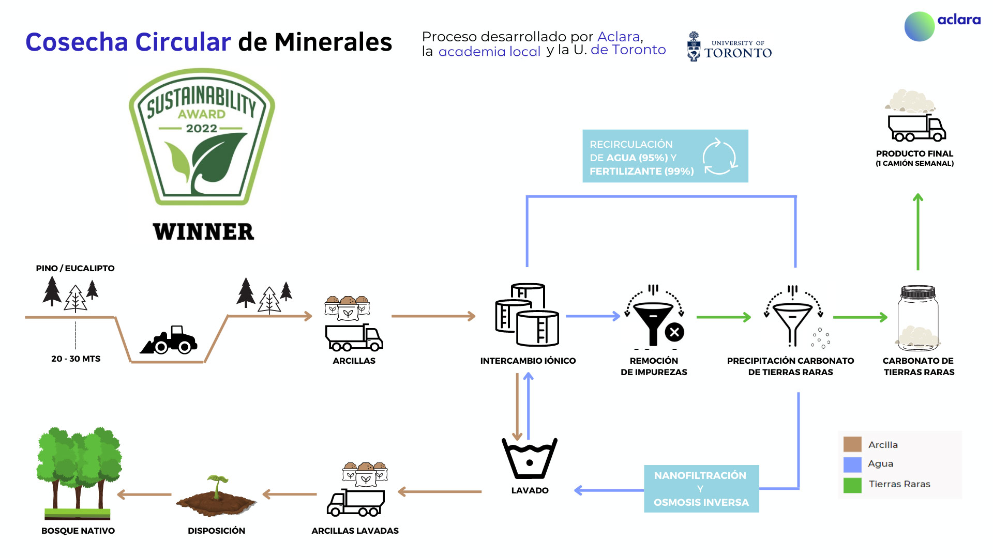
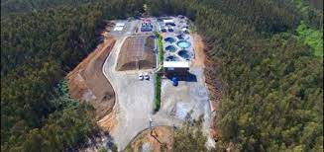
Desarrollo Minero de Extracción de Arcillas para Producción de Concentrado de Tierras Raras/ SEA
(Penco)
INVERSIÓN MM$ | : | 117.000
FECHA INGRESO CALIFICACIÓN | : | 17 JUNIO DE 2024
MANDANTE | : | ACLARA
INICIO CONSTRUCCIÓN* | : | 26 ENERO DE 2026
El Proyecto corresponde al conjunto de obras y actividades que permitirán la construcción y operación de una faena minera y una planta de procesamiento de arcillas, con presencia de tierras raras. Posteriormente en la fase de cierre, el Proyecto considera la restauración de las superficies de las Zonas de Extracción (Victoria Norte y Maite) y Zona de Disposición con especies nativas.
La planta de procesamiento tendrá una capacidad para procesar hasta 320 toneladas/hora de arcillas húmedas y producir aproximadamente 3.100 toneladas húmedas anuales de concentrado, que equivalen al orden de 1.700 toneladas secas anuales de concentrado de Tierras Raras. La planta de procesamiento operará bajo un sistema de intercambio iónico que recircula el agua, el Sulfato de Amonio (principal reactivo) y acondiciona la arcilla para que sea apta para restaurar con especies vegetativas nativas.
Fuente: Unidad de Estudios CChC Concepción / * Fecha estimada por el titular
Notes:
La desintegración del sistema tributario y la creación del Impuesto a las Rentas del Capital suponen que la totalidad de las ganancias que genera una empresa termina siendo renta para sus dueños (socios y/o accionistas), lo que debe quedar reflejado en el monto de los impuestos finales que paguen.
Sin embargo, es probable que socios y/o accionistas nunca reciban el 100% de las ganancias. Un porcentaje queda como ahorro o se reinvierte en la empresa para que aumente su producción y/o aborde nuevos proyectos, creando así más empleo y dinamizando la economía.
En momentos de crisis económica –en que aumentan las restricciones para acceder a financiamiento, como vemos en la actualidad– estos recursos propios son fundamentales para la continuidad operacional y evitar que las crisis se profundicen.
Enfrentados a tener que pagar impuestos por una renta que no recibirán, socios y/o accionistas optarán por recibir efectivamente estos recursos y no dejarlos como ahorro en la empresa.
Este sistema afecta de manera negativa a las rentas de las personas que viven de retiros o dividendos, ya que pagan una tasa efectiva muy superior.
Las personas cuyas tasas efectivas de impuesto Global Complementario (tributos personales) sean menores a 22%, podrán reliquidar (o sea, descontar) el IRC, considerándolas -en este caso- una renta gravada con el impuesto Global Complementario, ajustando su carga tributaria según la totalidad de sus ingresos.

Slide 9
Catastro de Proyectos Región del Biobío
Primer Semestre de 2024
CChC Concepción
Notes:
¿Cuáles son las medidas específicas que ponen el foco en aumentar la inversión?:
Generar ccondiciones básicas para las personas y las inversiones (Pago y puesta al día de todos los compromisos públicos y de empresas públicas atrasados)
Estabilidad Regulatoria
Modernización del Estado
Certeza jurídica
Incentivos Tributarios a la inversión
Mejorar sistema de contratación pública
Propender a la planificación de infraestructura pública de largo plazo
Y, finalmente, actualizar nuestra planificación urbana, actualmente obsoleta y sin una visión sostenible de nuestras ciudades.

